Slide 1
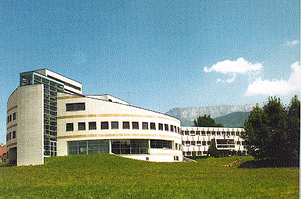




Du cœur de la matière aux confins de l’univers : les questions qui subsistent
Revues au LAPP avec les élèves du lycée
St Ambroise(Chambéry)
Amina Zghiche
21 février 2011

Slide 2
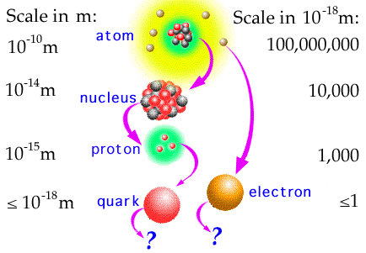
Au cœur de la matière
Au LAPP nous participons à la recherche expérimentale et l’étude des constituants fondamentaux de la matière (les briques les plus petites de notre univers) et des interactions fondamentales (« les forces ») auxquelles ils sont soumis.
Pas la physique atomique….
Ni la physique nucléaire…
Mais la physique des particules

Slide 3
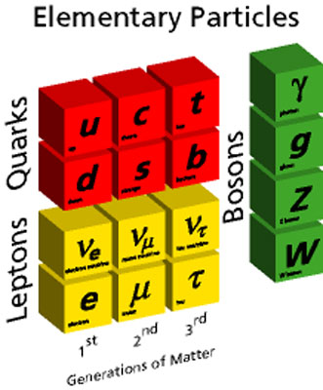
Le Modèle Standard
Dans l'état actuel de nos connaissances, l'organisation de la matière est décrite par
Le Modèle Standard
  4 véhicules des Interactions électromagnétique, faible et forte
  12 particules élémentaires classées dans 3 familles. (+ antiparticules associées)
Notes:
La première famille rassemble les particules constituantes de la matière ordinaire.
Deuxième et troisième familles : matière produite uniquement dans les grands accélérateurs ou bien issue des rayons cosmiques.

Slide 4
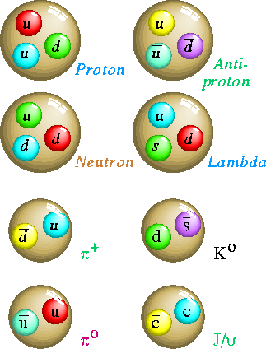
Quarks et Hadrons
trois quarks = les baryons
BARYONS+MESONS=HADRONS, les particules sensibles à l’interaction forte
un quark +
un antiquark = les mésons
Notes:
Les quarks ont la particularité de ne pouvoir être observés que sous la forme d’un assemblage soit de trois quarks (les baryons), soit d’un quark et d’un antiquark (les mésons, comme le pion ou le kaon), ce qui a rendu leur mise en évidence longue et difficile. Baryons et mésons forment la famille des hadrons, les particules sensibles à l’interaction forte

Slide 5
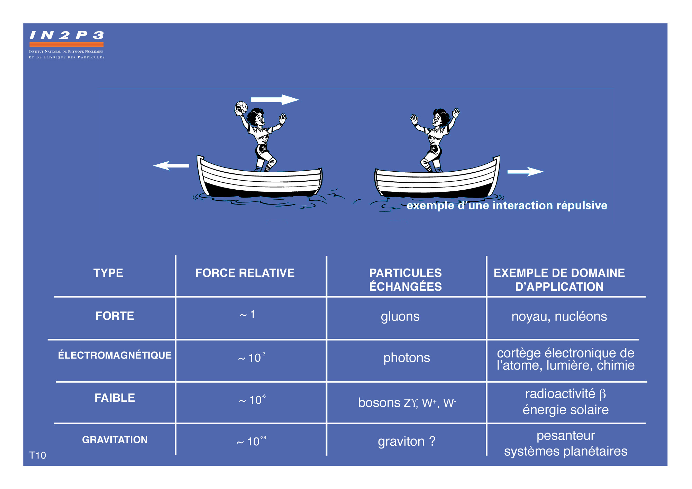
Les 4 interactions fondamentales

Slide 6
Les questions qui subsistent
Comment unifier la gravitation avec les autres interactions ?
Expliquer
  le nombre de familles.
  l’absence d'anti-matière dans l’univers.
  la masse des particules et leur différence de masse
  la matière noire
Pour la masse et dans le cadre du modèle standard il existe une hypothèse: le boson de Higgs.
⇒ y a-t-il une théorie « meilleure » que le Modèle Standard
-de nouvelles symétries (super symétries) ?
-avec de nouvelles particules expliquant la matière noire ?
⇒ l’unification pourrait déboucher sur la découverte spectaculaire d’un univers à plus que 4 dimensions, avec des dimensions supplémentaires enroulées sur elles-mêmes ?

Slide 7
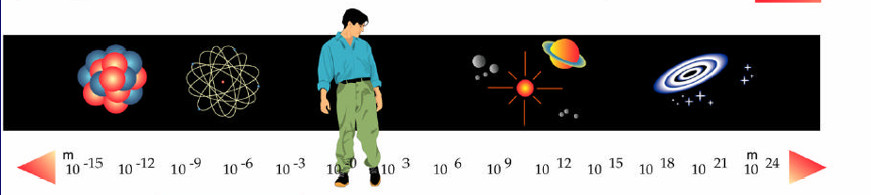
La méthode expérimentale: Observer
Oeil nu
microscopes
jumelles
accélérateur s +détecteurs
télescopes
La physique des astro-particules scrute les messages venus des confins de l’univers et de l’infiniment grand
La physique des particules étudie le
Cœur de la Matière vers l’infiniment petit
Un accélérateur de particules cosmique ou construit sur terre
Un détecteur des particules résultant de l’expérience
la cible de
l’observation
Notes:
Infiniment petit et infiniment grand sont les deux frontières de la physique. Pour répondre aux questions qui restent posées nous avons besoins de les explorer. Il faut pour cela soit construire des accélérateurs de particules qui plus elles sont energetiques plus elles permettent
d’aller vers le plus petit, soit utiliser les événements cosmiques qui accélèrent les particules ou « rayons» cosmiques.
Pour sonder les deux infinis on a besoin en plus et bien sur de detecteurs qui

Slide 8
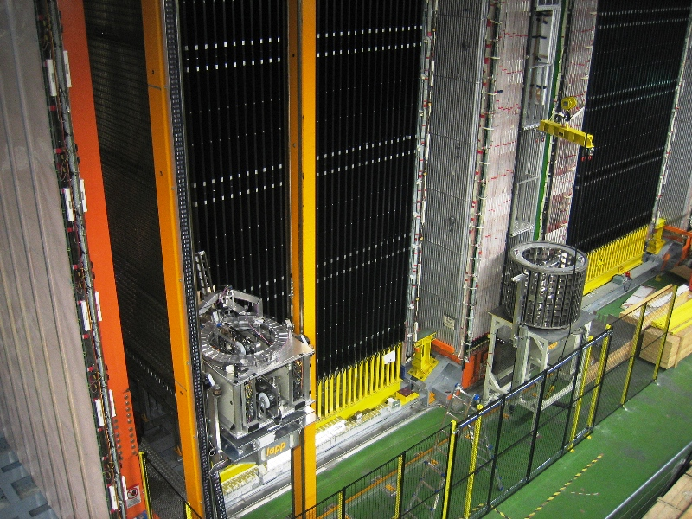
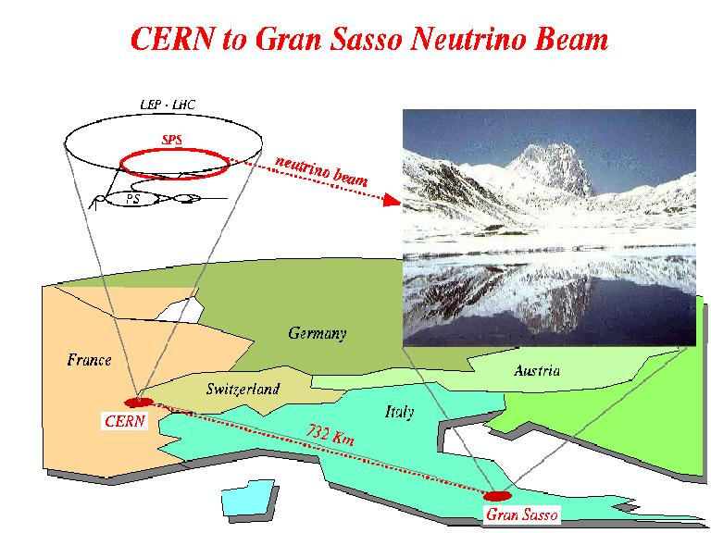
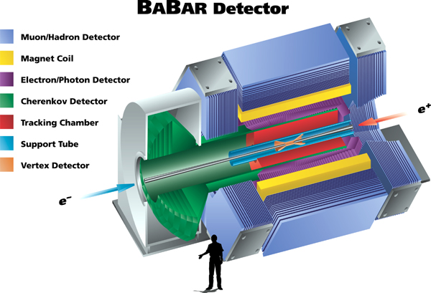
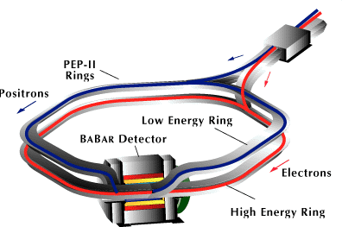
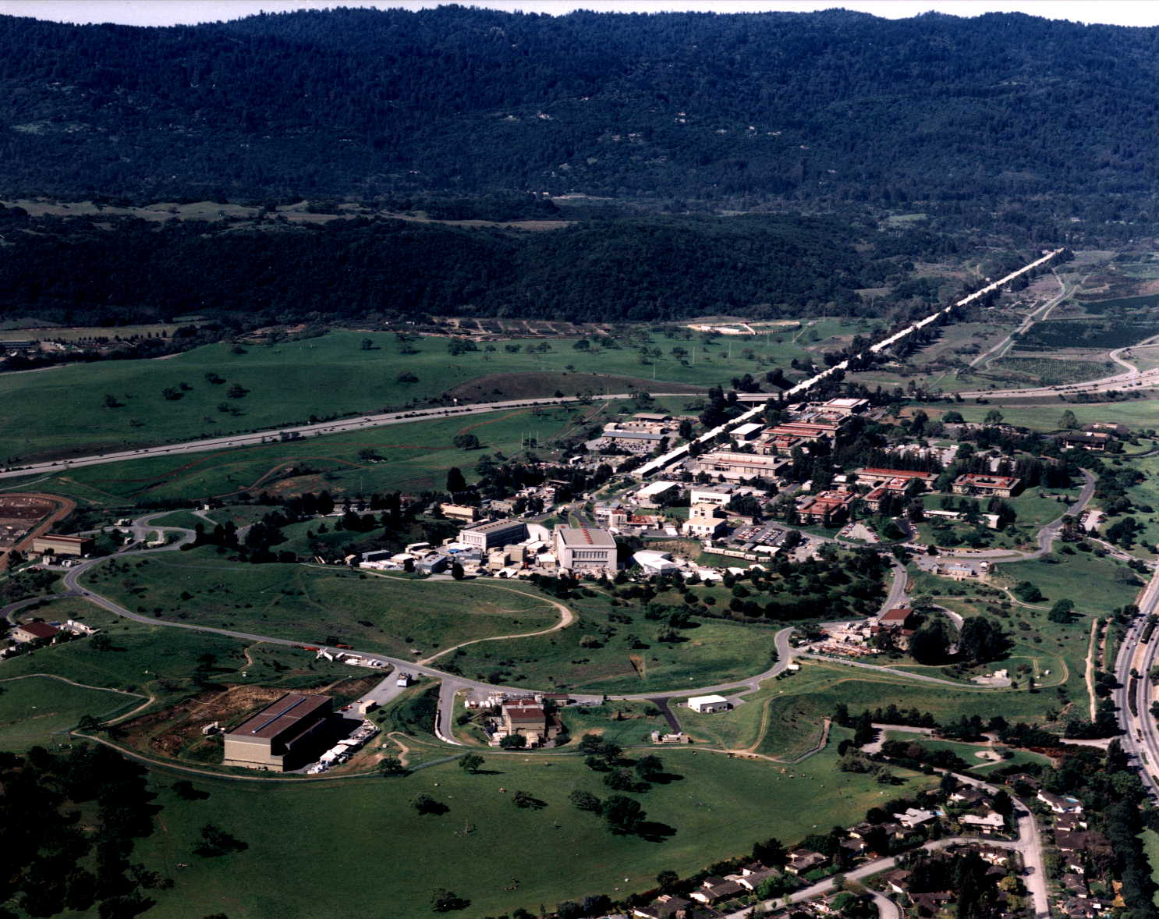

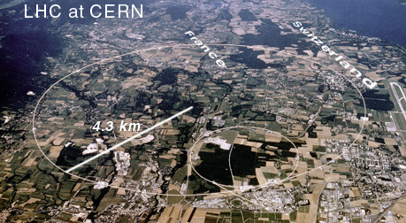
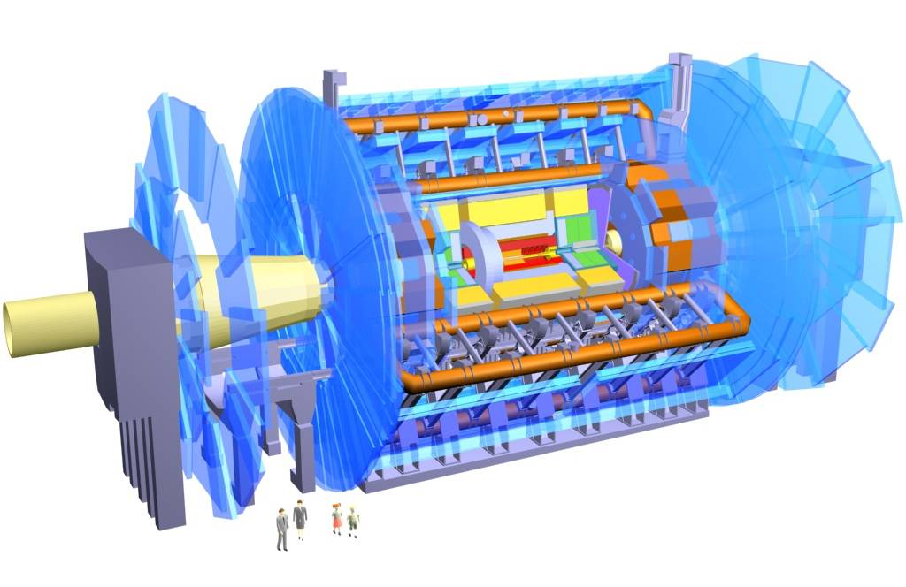
Infiniment petit
Les Collisionneurs
LEP, PEP, LHC et
Faisceau de neutrinos
Les détecteurs
OPERA-LNGS:neutrinos
BaBar-SLAC: violation CP
SLAC
LHCb:violation CP
ATLAS: Higgs et SUSY

Slide 9
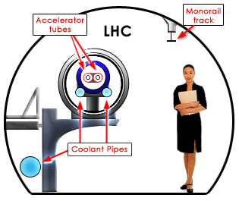
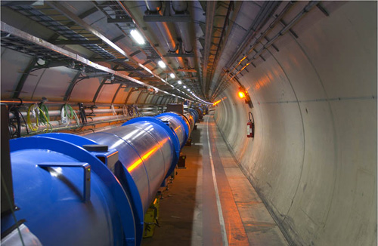
Le détecteur ATLAS au LHC
Stand ATLAS
22 m de haut, 44 m de long, poids de 7000 tonnes
Composé de plusieurs sous-détecteurs
(LAPP: calo. E-m)
Et
De leur électronique associée.(LAPP:electr. Du Calo. E-m)
Recherche du boson de Higgs
Découverte de nouvelles particules au delà du Modèle Standard ?

Slide 10
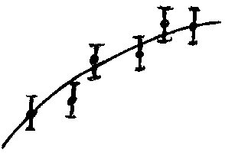
Quelles sont les grandeurs à mesurer
Origine : détecteur de vertex : points dans l’espace
Trajectoire : trajectographe : points dans l’espace
Impulsion : champ magnétique : la courbure donne P
Energie : calorimètre E_{électromagnétique} (electrons, photons)
calorimètre E_{hadronique} (proton, pions, …)
Vitesse,PId : dE/dx, effet Cerenkov, temps de vol
Stand Simulation
et GRILLE
T
O
V
Cible qui peut aussi
être le détecteur de vertex
Trajectographe Aimant
Calorimètres
EM hadronique
( GERBES)
Cerenkov
(Pour faciliter le dessin je n’ai pas courbé les trajectoires)
muons
Ce sont des signaux électriques, digitisés (nombres), et stockés pour analyse: nécessité de LA GRILLE de calcul pour LHC

Slide 11


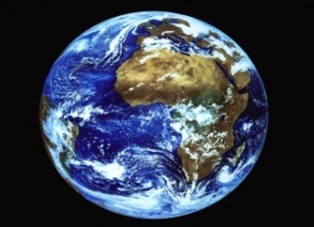
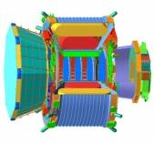
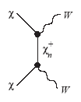
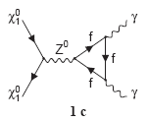


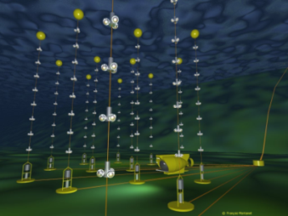
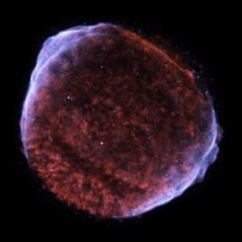
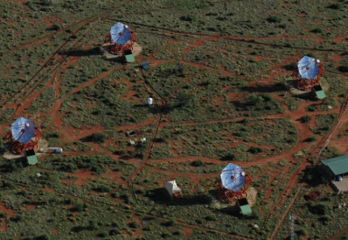
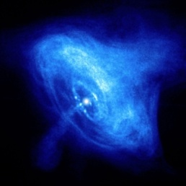
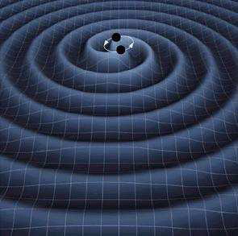
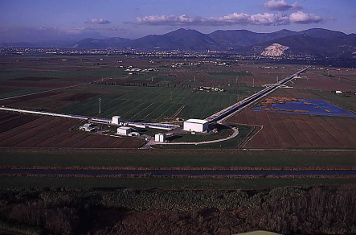
L’ infiniment grand
Sources des rayons cosmiques galactiques et extra galactiques
messagers cosmiques:
Particules chargées,
neutres et ondes
gravitationnelles
Identification et mesure de l’énergie des rayons cosmiques
Matiere noire
AMS02 ( LAPP)
Annihilation
e⁻, p⁺, .., Fe
e⁺, p, D
Etat
final
¯
¯
Antares:Telescope neutrinos
Restes de Supernovae
ν
HESS: Telescope Gamma (LAPP)
Nébuleuses de pulsar
γ
Ondes gravitationnelles
Sursaut Gamma associé
Virgo: detection des ondes gravitationnelles
(LAPP)

Slide 12
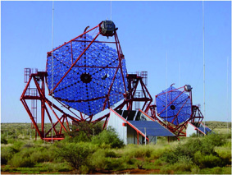
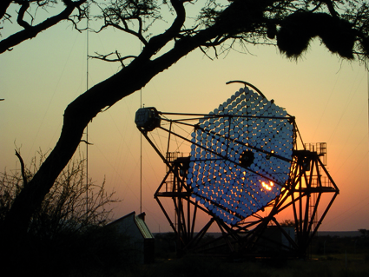
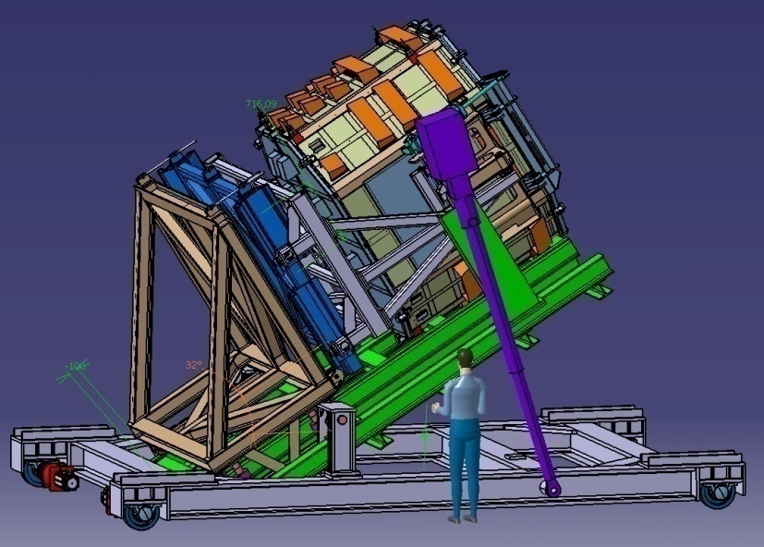
L’expérience HESS
étudie les sources de rayons cosmiques
au pied du Gamsberg, (Namibie)
Stand HESS/astro-particules et
Mécanique

Slide 13
La caméra HESS est formée de centaines de photomultiplicateurs(P.M.)
2000 volts
γ
2 4 …etc…. 12
1 e⁻
1
3
10.000.000 e⁻
Très utilisé dans notre domaine (un incontournable…)
Convertit les signaux lumineux en signaux électriques et les amplifie
Permet la détection d’un seul photon !
Stand Rayons Cosmiques et instrumentation

Slide 14
Votre visite en 4 stands
Groupe1 | Début | Fin | Accueil
Présentation du LAPP (Auditorium-tous) | 10 :00 | 10:20 | A. Zghiche
Stand chambre à Etincelles | 10 :25 | 10 :45 | C. Drancourt & D. Verkindt
Stand ATLAS (Parmelan) | 10 :50 | 11 :10 | N. Dumont-Dayot & H.Przysiezniak
Stand GEANT (salle Fourmis) | 11 :15 | 11 :35 | S.Elles& Vincent Poireau
Stand HESS (atelier mécanique) | 11 :40 | 12 :00 | B. Lieunard & A. Fiasson
Retour Auditorium | 12 :05 | 12 :20 | TOUS

Slide 15
Qui travaille au Laboratoire
Des théoriciens [LAPTH] [~25]
Ils élaborent de nouvelles théories.
Des expérimentateurs [LAPP](chercheurs et enseignants-chercheurs) [~40]
Au sein de grandes collaborations internationales , ils conçoivent, construisent et interprètent les résultats des expériences
Des étudiants (en thèse ou en stage) [LAPP, LAPTH] [~20]
Des ingénieurs et techniciens [LAPP] [~50]
En informatique, électronique et mécanique : ils réalisent les détecteurs.
Des administratifs [LAPP,LAPTH] [~10]
Pour effectuer les commandes, gérer et prévoir…
Notes:
Environ 70 chercheurs, expérimentateurs du LAPP ou théoriciens du LAPTH, ainsi qu’une vingtaine de jeunes préparant leur thèse, travaillent ici. Pour concevoir et construire les appareillages indispensables a la conduite de ces recherches, ces chercheurs bénéficient de l'expertise et de la compétence de 80 Ingénieurs, techniciens et personnels administratifs. A noter enfin que notre laboratoire accueille également de nombreux jeunes stagiaires souhaitant découvrir la recherche.
Tout ceci permet aux chercheurs du LAPP de jouer un rôle actif au sein des grandes collaborations internationales qui se rassemblent pour concevoir, construire et exploiter les grands instruments installés auprès des accélérateurs de particules les plus récents, puisque l’exploration de l’infiniment petit requiert paradoxalement des instruments de plus en plus grands et de plus en plus chers.

Slide 16

Les métiers de la Recherche
+8
Chercheurs
Thèses/ Doctorat
Ingénieurs
de recherche
+4/8
Master 2
Ingénieur
d ’études
Master 1
Ecoles
d ’ingénieurs
+3/5
(+3)
Assistant
ingénieur
+2(+3)
(+3)
(+2)
IUT
BTS
Licence
Prépas
0
Technicien
Baccalauréat
Agent
technique
Lycées

Slide 17
Votre visite en 4 stands
Infiniment petit avec le collisionneur proton-proton LHC et le détecteur ATLAS
  La conception d’un détecteur à travers la simulation et l’informatique comme outil global d’acquisition, de stockage et d’analyse des données
  La construction du détecteur ATLAS et de son électronique associée
Infiniment grand avec le détecteur HESS
  Les rayons cosmiques: outil historique de la physique des particules associé aux premiers détecteurs- chambre à étincelles et photomultiplicateurs
  L’observatoire HESS et la mécanique de précision

Slide 18
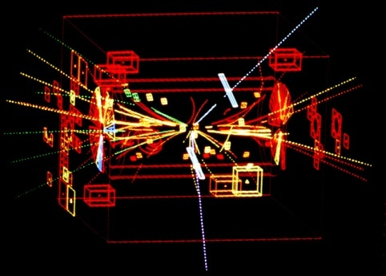
Un exemple: découverte du Z⁰ par UA1 en 1983
e⁺
=
Z⁰
e⁻
proton (m=0.938GeV/c², E=270GeV)
+ antiproton (m=0.938GeV/c² , E=270GeV)
→ Z⁰ (m=91.2GeV/c²) + particules résiduelles
Suivi de Z⁰ → e⁺ e⁻

